Slide 1
ICICT – Instituto de Comunicação e Informação Científica e Tecnológica em Saúde. Centro de estudos FIOCRUZ
Seminário Deficiência, funcionalidade e acessibilidade: implicações para os direitos à comunicação, informação e saúde.
Direito das Pessoas com Deficiência: desafios e perspectivas para a formação e assistência em saúde
Profa. Dra. Luiza Santos Moreira da Costa
Instituto de Saúde Coletiva
Universidade Federal Fluminense

Slide 2
Disponibilizadas, mas não utilizadas
Muitas formas de adequação da informação às PCD estão atualmente disponíveis, apesar de muito pouco ou nada utilizadas pelas emissoras de televisão, editora de livros, conferencistas e outros, pois permanecem desconhecidas pelas pessoas em geral

Slide 3
Convenção sobre os Direitos das Pessoas com Deficiência (ONU, 2008)
Artigo 25 – Saúde
Assegurar às PCD o acesso a serviços de saúde incluindo os serviços de reabilitação.
Os profissionais de saúde devem dispensar às PCD a mesma qualidade de serviços dispensada às demais pessoas
Os Estados Partes realizarão atividades de formação e definirão regas éticas para os setores de saúde público e privado de modo a conscientizar os profissionais de saúde acerca dos direitos humanos, da dignidade, autonomia e das necessidades das PCD.

Slide 4
Política Nacional de Saúde das Pessoas com Deficiência (2002)
Capacitação de recursos humanos
Promover o desenvolvimento de ações conjuntas com o Ministério da Educação e as instituições de ensino superior. Incorporar disciplinas e conteúdos de reabilitação e atenção à saúde das pessoas com deficiência nos currículos de graduação da área da Saúde.

Slide 5
Inclusão da Atenção à Saúde das Pessoas com Deficiência no Curso de Medicina da UFF
2004 – Trabalho de Campo Supervisionado I (Atenção Integral à Saúde das Pessoas com Deficiência)
2007 – Saúde e Sociedade III (Comunicação Competente)

Slide 6
Referenciais
Modelo biopsicossocial de perceber a deficiência;
Respeito pela diferença. Pessoas com deficiência como parte da diversidade humana;
Pessoas com deficiência vistas no contexto de suas famílias e comunidades;
Dimensões do cuidado da saúde de qualidade: medicina
centrada no paciente; segurança; eficácia; eficiência e equidade;
“Nada sobre nós sem nós”.

Slide 7
Conteúdos relacionados à comunicação
Acessibilidade comunicacional
Centros de reabilitação: busca de autonomia e independência;
Comunicação com pessoas surdas oralizadas, bilíngues e usuárias de Libras. Introdução à Libras; intérprete/tradutor de Português/Língua de Sinais; aplicativos; Dificuldades na marcação de consulta e recepção; uso de gestos, expressões faciais; Compreensão de cartazes e de material educativo em saúde.

Slide 8
3) Comunicação com pessoas com deficiência motora comprometendo a fala; pranchas de alfabeto ou símbolos pictográficos, uso de voz sintetizada.;
4) Pacientes cegos e com baixa visão– receitas e pedidos médicos. Tecnologia assistiva e aumentativa; piso podotátil; Cartazes em braille;
Etiqueta no atendimento de pessoas com deficiência.

Slide 9
Método
Conversa com pessoas surdas, com sequela de encefalopatia crônica da infância, e cegas;
Simulação de atendimento com participação de pessoas surdas e intérpretes de Libras;
Leitura de artigos;
Aulas práticas de introdução à libras e ao braille.

Slide 10
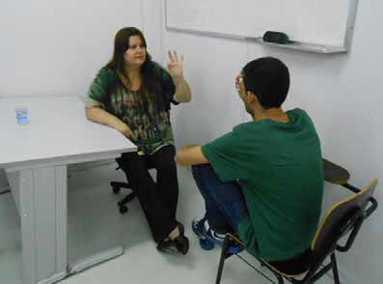
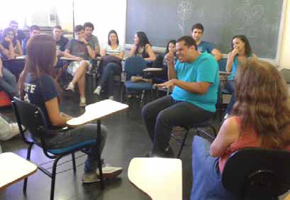
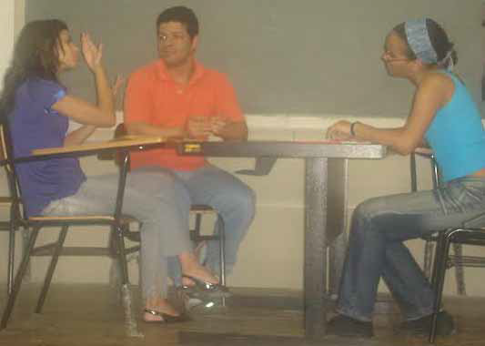
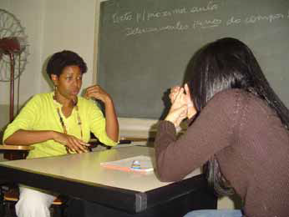

Slide 11
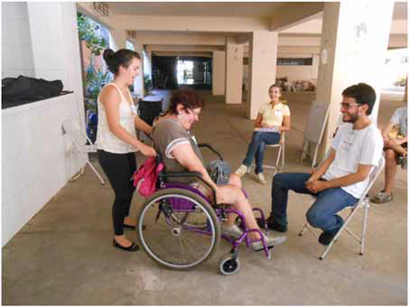
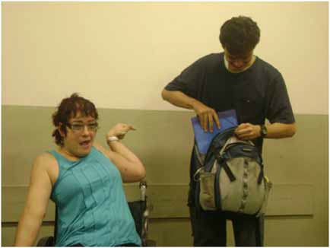

Slide 12
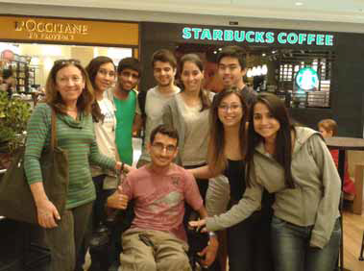
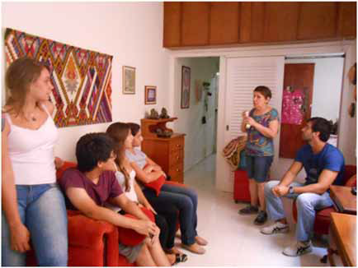

Slide 13
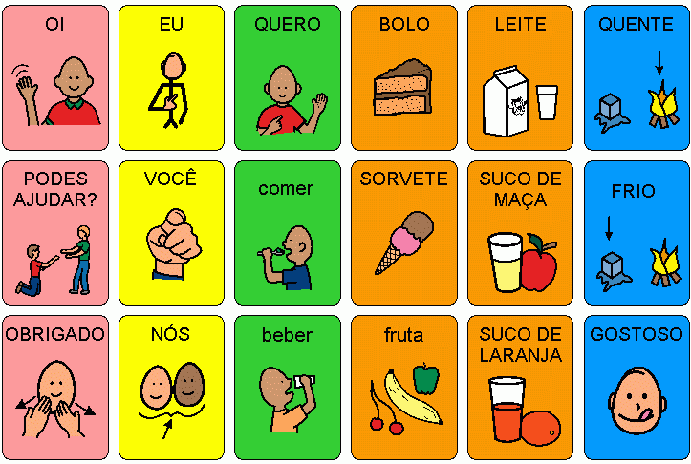

Slide 14

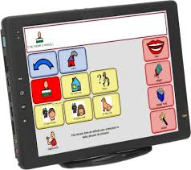
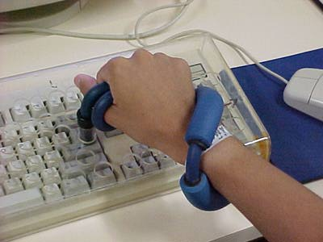
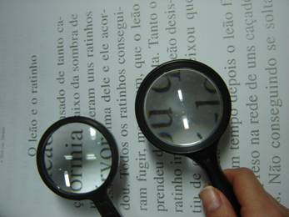

Slide 15
“Toda pessoa pode ser um agente de violação dos direitos humanos e raramente sabe que está cometendo um ato de discriminação, principalmente contra as pessoas com deficiência, em razão do usual desconhecimento do tema pela população de um modo geral. Por isso, a necessidade de conscientização” (A Convenção sobre os Direitos das Pessoas com Deficiência Comentada, 2008, p.42).

Slide 16

luiza.costa.psi@gmail.com

